Slide 1
Підсумкова контрольна робота зі світової літератури учня 9-В класу
Великолучківської
ЗОШ I-III ступенів
Варги Віталія
2013 рік

Slide 2
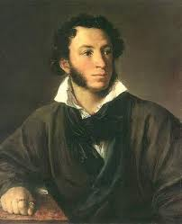

Тема: «О. С. Пушкін. Життя і творчість»

Slide 3
Батьки поета

Slide 4
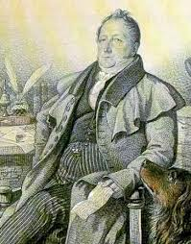
Батько поета
(1767—1848)
Сергій Львович, походив з поміщицької, колись багатої сім'ї. Служив в Московському комісаріаті, але службою не був зацікавлений. Серед його знайомих було багато письменників, а брат його Василь Львович набув популярність як поет.
Пушкін Сергій Львович

Slide 5
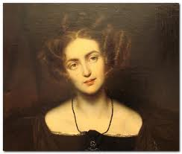
Мати поета
(1775—1836)
Уроджена Ганібал, в 1796 році вийшла заміж за С. Л. Пушкіна, в 1814 році разом з дітьми, Ольгою і Левом, переїжджає з Москви в Петербург. Брала участь у долі засланого поета, зі схвалення В. А. Жуковського і Н. М. Карамзіна, але без відома сина.
Ганібал Надія Осипівна

Slide 6
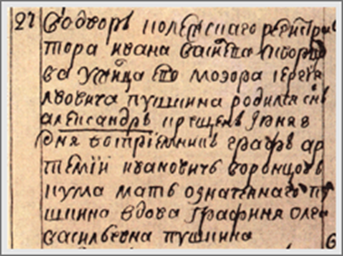
Запис про народження Пушкіна
У книзі церкви Богоявленського собору в Єлохові є такий запис: «27 травня. У дворі колежского реєстратора Івана Васильєва Скварцова у мешканця його Моера Сергія Львовича Пушкіна народився син Олександр. Хрещений 8 червня. Воспріємник граф Артемій Іванович Воронцов, кума мати зазначеного Сергія Пушкіна вдова Ольга Василівна Пушкіна.»

Slide 7
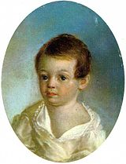

Дитинство

Slide 8
Олександр Сергійович Пушкін народився 26 травня (6 червня) 1799 року у Москві. Майбутній поет зростав у збіднілій дворянській сім'ї. Літні місяці 1805—1810 майбутній поет зазвичай проводив у своєї бабусі, за матір'ю, у підмосковному селі Захарово.
Пушкін не був улюбленцем у своєї матері. Його мати віддавала перевагу старшій сестрі Ользі і молодшому братові Льву. Ця обставина, ймовірно, сприяла його раннього дозрівання і прагненню шукати опору і захист в самому собі.

Slide 9
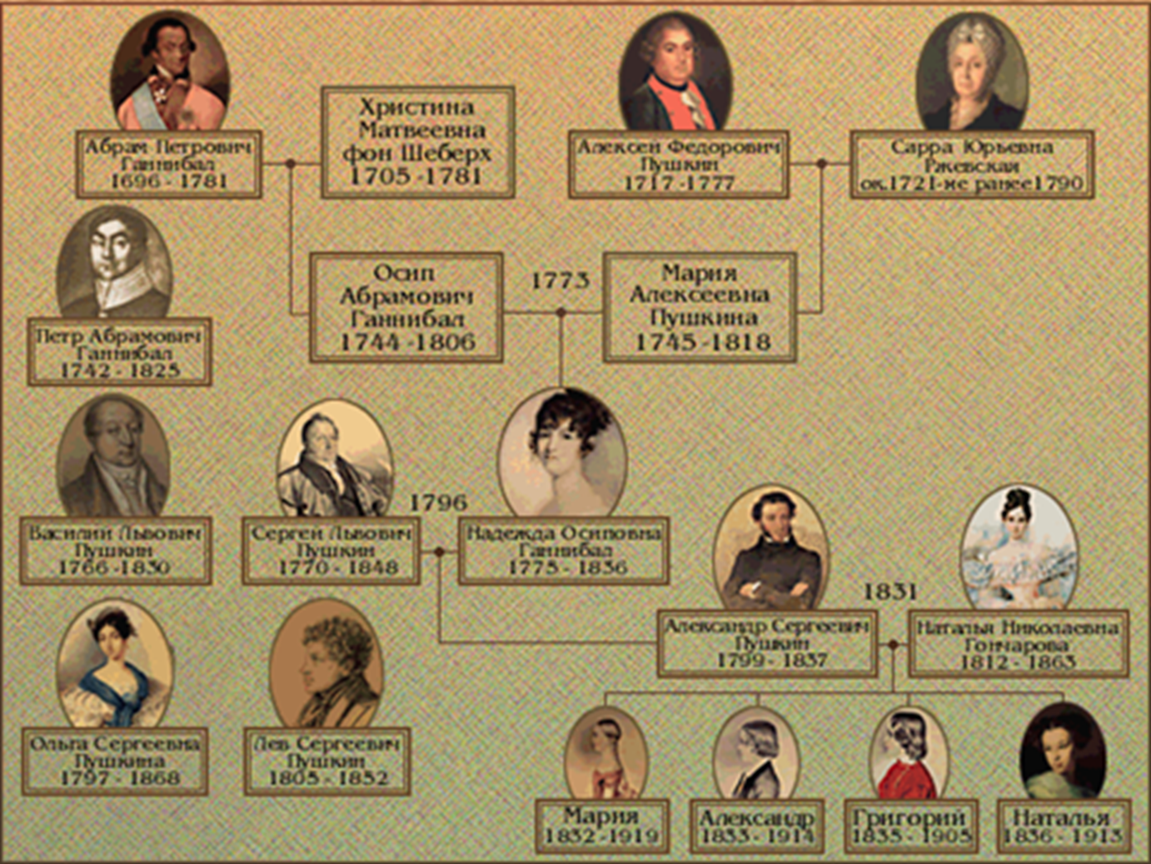
Родовід

Slide 10
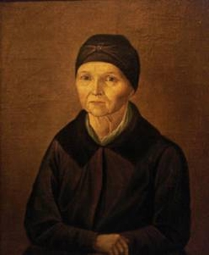
Яковлева Аріна Радіонівна
Народилася 21 квітня 1758 р.
Няня О. С. Пушкіна.
Належала сім’ї Ганібалів.
В 1795 році Марія Олексійвна (бабуся Пушкіна) подарувала Аріні Радіонівні, за ідеальну працю, окрему хату в Кобрині.
О. С. Пушкін на все життя зберіг до неї зворушливе, любляче відношення, присвятив їй вірші, багаторазово згадував у листах.

Slide 11
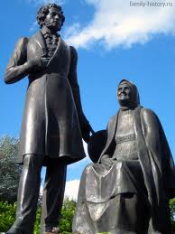
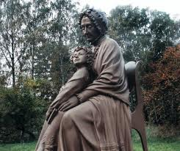
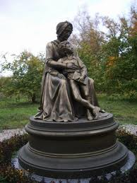
Аріна Родіонівна була справжньою представницею російських нянь. Вона майстерно говорила казки, знала народні повір'я і сипала прислів'ями, приказками. Олександр Сергійович любив її з дитинства.

Slide 12
Вірш Пушкіна до няні
«Подруга дней моих суровых,
Голубка дряхлая моя!
Одна в глуши лесов сосновых
Давно, давно ты ждешь меня.
Ты под окном своей светлицы
Горюешь, будто на часах,
И медлят поминутно спицы
В твоих наморщенных руках.
Глядишь в забытые вороты
На черный отдаленный путь:
Тоска, предчувствия, заботы
Теснят твою всечасно грудь...»

Slide 13


Навчання.
Юність

Slide 14
Коли Пушкіну виповнилось 12 років, батьки вирішили віддати його в який-небудь навчальний заклад. У 1810 році виник проект пристрою привілейованого учбового закладу - ліцею в Царському Селі, при палаці Олександра I. Батько Пушкіна вирішив віддати туди свого сина Олександра. У червні 1811 р. Олександр зі своїм дядьком поїхав до Петербургу, завдяки наявним зв'язкам, Пушкін вступив до навчального закладу. 19 жовтня був урочисто відкритий ліцей. Ліцей був закритим навчальним закладом, в ньому навчались всього 30 учнів. Це були діти середніх малозабезпечених дворян, що мали службові зв'язки.

Slide 15
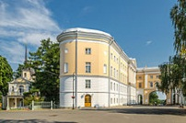
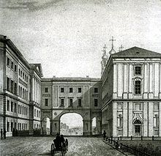
Імператорський Царськосільський ліцей

Slide 16
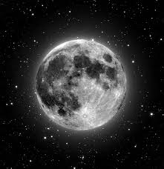
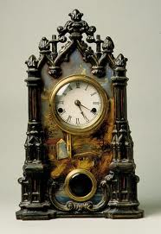
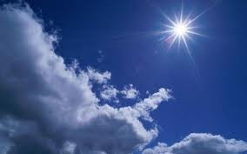

Розпорядок дня ліцеїста
06.00 – Підйом. Молитва у залі.
07.00-09.00 – проведення уроків у класах.
09.00–10.00 - сніданок. Прогулянка у парку.
10.00-12.00 – II урок у класах.
12.00-13.00 – II прогулянка.
13.00- обід із трьох страв.
14.00-15.00 – малювання.
15.00-17.00 – уроки у класах.
17.00-18.00 – III прогулянка і чай.
18.00-20.00 – виконання Д/З.
20.00 – вечеря з двох страв.
До 22.00 – відпочинок і розваги.
22.00 – вечірні молитви. Сон.

Slide 17
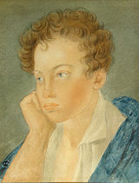
Юність
Шість років Пушкін провів у Царськосільському ліцеї. Тут юний поет пережив події Франко-російської війни 1812 року. Тут вперше відкрився і був високо оцінений його поетичний дар.
Вчителями Пушкіна-поета стали Батюшков, визнаний майстер «легкої поезії», Жуковський голова вітчизняного романтизму.

Slide 18
Влітку 1817 року відбувся перший випуск
вихованців Ліцею. Спочатку Пушкін коливався у
виборі життєвого шляху: було бажання поступити на військову службу. Але друзі відмовляли його, і Пушкін визначився чиновником в Колегію закордонних справ. Через кілька днів після закінчення ліцею Пушкін був прийнятий на службу в Колегію іноземних справ. Незабаром, Пушкін взяв відпустку, і поїхав до Михайлівського, у маєток в Псковській губернії, який після смерті діда Пушкіна перейшло у спадок до його матері.

Slide 19
Прямі випадки проти самодержавства привернули до Пушкіна увагу влади – цар Олександр 2 покарав зухвалого поета, заславши його на південь імперії, в Катеринославськ. До 1824 року Пушкін жив у Кишиневі і Одесі, а згодом йому дозволили повернутися у псковський маєток його батьків – село Михайлівське. У цей період творчості, який можна назвати романтичним, Пушкін створив цикл поеми («Кавказький бранець», «Бахчисарайський фонтан», «Брати-розбійники»), почав писати романи у віршах «Євгеній Онегін».

Slide 20
Після Заслання
У ніч з 3 на 4 вересня 1826 року в Михайлівське прибуває посланець від псковського губернатора Б. А. Адеркаса: Пушкін в супроводі фельд'єгеря повинен з'явитися до Москви, де в той час знаходився Микола I, коронований 22 серпня.
8 вересня, відразу ж після прибуття, Пушкін доставлений до імператора для особистої аудієнції. Бесіда Миколи з Пушкіном відбувалася віч на віч. Поетові після повернення із заслання гарантувалося особисте найвище заступництво і звільнення від звичайної цензури.

Slide 21
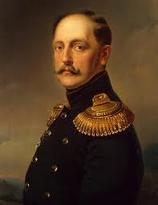
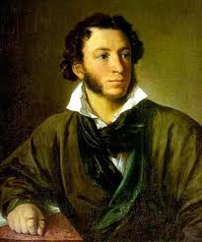
Цар Микола 1 і поет.

Slide 22
Знайоство з Наталією Гончаровою
І ось в кінці 1828 року на балу в Москві Пушкін зустрів чарівну дівчину, Наталію Гончарову. Це була любов з першого погляду, на жаль, тільки з боку поета. Красуня залишилася байдужою. Їй було 16, йому 29 років. Різниця велика для зовсім молоденької дівчини, майже підлітка. Її новий залицяльник до того ж не відрізнявся особливою привабливістю і не був завидним нареченим, але іскорка почуття, спалахнувши, розгорілася у нього пожежею. Захоплення перетворилося на любов, любов у пристрасть. Він не був знайомий з нею, і це його мучило.

Slide 23
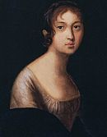
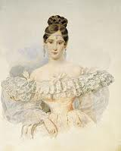
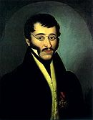
Гончарова Наталія Миколаїна та її батьки

Slide 24
"Тебе, мій ангел, так люблю, що висловити не можу ..." - Ці слова написав чоловік, який, здавалося б, міг висловити у своїх віршах все. Однак щось залишилося недоступним перу генія. Олександр Сергійович Пушкін любив таки одну-єдину. Так, що не міг висловити свої почуття словами.
Як зізнавався сам поет, у листі княгині Вяземської, Наталя Миколаївна Гончарова була сто тринадцятою його любов'ю. Тепер ніхто не зможе назвати їх усіх, але імена деяких збереглися в листах та віршах, про інших можна лише здогадуватися.

Slide 25
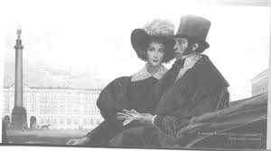
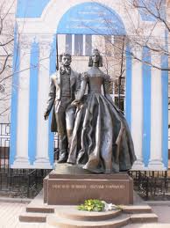
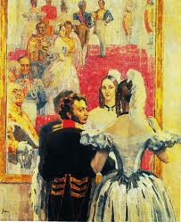
О. Пушкін і Н. Гончарова

Slide 26
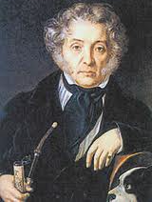
Ввів Пушкіна в сім'ю Гончарових граф Федір Іванович Толстой. Виявилося, що Толстой був добрим знайомим Гончарових. Пушкін був так захоплений Гончаровою, так прагнув до знайомства з нею і з родиною, що знайомство це доручив людині, в якому і сам-то не був упевнений. Через нього ж Пушкін зробив першу офіційну пропозицію Наталії Миколаївні Гончарової.

Slide 27
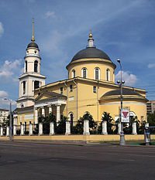
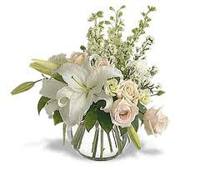
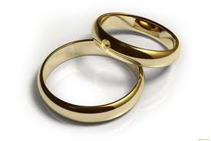
Весілля поета
18 лютого (2 березня) 1831 відбулося вінчання в московській церкві Вознесіння біля Нікітських воріт. При обміні кілець кільце Пушкіна впало на підлогу, а потім у нього згасла свічка. Він зблід і сказав: «Все - погані прикмети!»

Slide 28
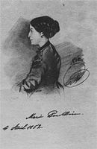
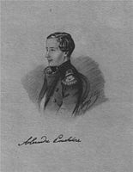
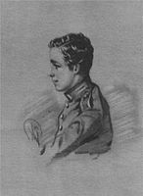
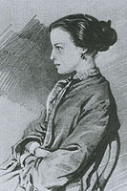
Діти Пушкіна і Гончарової.
Марія, Олександр, Григорій і Наталія.

Slide 29
Нащадки
Серед дітей Пушкіна тільки двоє залишили нащадків — Олександр і Наталія. Нащадки поета живуть зараз в Англії, Німеччині, Бельгії, близько п'ятдесяти з них мешкають в Росії, в тому числі Тетяна Іванівна Лукаш, прабабуся якої (онука Пушкіна) була одружена з внучатим племінником Гоголя.

Slide 30
Загибель
У листопаді 1836 року виник конфлікт поета з поручиком Геккереном (Дантесом). Сварка привела до дуелі. На лист Пушкіна Дантесу від 26 січня 1837 барон Д'Аршіак приніс Пушкіну відповідь. Пушкін її не читав, але виклик прийняв, який був йому зроблений бароном Геккереном від імені сина.
27 січня на дуелі поет був поранений і поранення виявилось смертельним. Перед смертю Пушкін, приводячи до ладу свої справи, обмінювався записками з імператором Миколою I. Помер Пушкін 29 січня (10 лютого) о 14:45 годині від перитоніту. В день смерті створили посмертну маску поета. Похований на кладовищі Святогірського монастиря Псковської губернії.

Slide 31
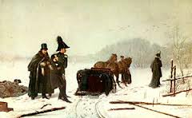
Дуель з Дантесом

Slide 32
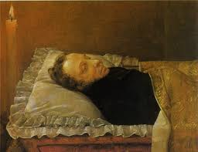
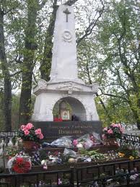
Погиб поэт-
Невольник чести.
Пал оклеветанный молвой.
М.Лермонтов

Slide 33
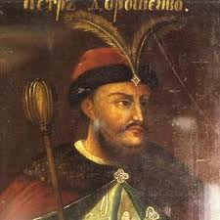
Пушкін і Україна
Дружина поета була правнучкою знаменитого українського гетьмана Петра Дорошенка. Письменник відвідував Ярополець і могилу гетьмана у 1833. Після цього у листі до дружини він писав: «…На утро в сопровождении Семена Федоровича ходил на поклонение прапрадедушки Дорошенку.»

Slide 34
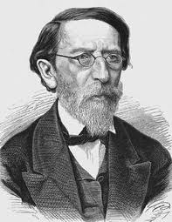
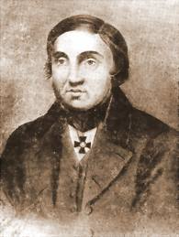
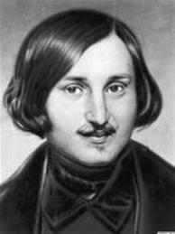
Пушкін був у близьких стосунках із українцями М. Маркевичем, М. Максимовичем(1), Д. Бантишем-Каменським(2) допомагав М. Гоголеві(3) увійти в російську літературу. Він цікавився українським фольклором, мав у себе «Опыт собрания древних малороссийских песней», «Малороссийские песни», «Малороссийские народные песни». Однак українська народна образність не знайшла майже ніякого відбитку в його творчості.

Slide 35
Висновок
Дата народження: 26 травня (6 червня) 1799.
Місце народження: Москва, Російська імперія.
Дата смерті: 29 січня (10 лютого) 1837 (37 років).
Місце смерті: Санкт-Петербург, Російська імперія.
Громадянство: Російська імперія.
Мова творів: російська, французька.
Рід діяльності: поет, прозаїк, драматург.
Роки активності: 1813—1837.
Напрямок: романтизм, реалізм.
Жанр: Вірші, повісті, поеми, драми.

Slide 36
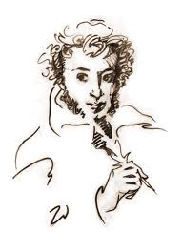
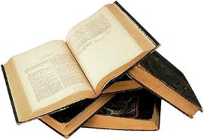
Дякую за увагу!!!

